Slide 1
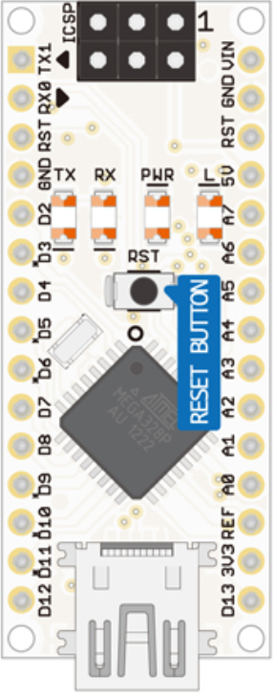
Arduino_NorFlash_Reader (16SOP)
G_LED
R_LED
220Ω
220Ω
D12
D11
D10
D9
D8
D7
D6
D5
D4
D3
D2
GND
RST
RX0
TX1
+3.3V
1
NorFlash
(1Gb) (MXIC) (Winbond)
(16SOP)
16
D13
+3.3V
2
15
D11
+3.3V
3
14
4
13
5
12
6
11
D10
7
10
GND
D12
8
9
+3.3V
D13
3V3
REF
A0
A1
A2
A3
A4
A5
A6
A7
+5V
RST
GND
VIN

Slide 2
Arduino_NorFlash_Reader (8SOP)
G_LED
R_LED
220Ω
220Ω
D12
D11
D10
D9
D8
D7
D6
D5
D4
D3
D2
GND
RST
RX0
TX1
D10
1
NorFlash
(256Mb) (MXIC) (Winbond)
(8SOP)
8
+3.3V
D12
2
7
+3.3V
+3.3V
3
6
D13
GND
4
5
D11
D13
3V3
REF
A0
A1
A2
A3
A4
A5
A6
A7
+5V
RST
GND
VIN

